Slide 1


Základní škola a Střední škola CREDO, o.p.s.
Číslo projektu: CZ.1.07/1.4.00/21.2963
Výukový materiál č.: VY_32_INOVACE_49_Voda
Vypracoval: Bc. Martina Malá
Určeno pro 7. a 8. ročník ZŠ speciální, vzdělávání žáků s TMR a souběžným postižením více vadami
Vzdělávací oblast: Člověk a komunikace
Vzdělávací obor: Rozumová výchova
Tematický okruh: Svět přírody
Vytvořeno dne: únor 2013
Odpilotováno ve výuce dne: 11. 2. 2013
Anotace: Prezentace Powerpoint určená žákům ZŠ speciální, vzdělávání žáků s TMR a souběžným postižením více vadami jako výukový materiál pro rozumovou výchovu. Seznamujeme žáky se základními poznatky o vodě – kde můžeme vodu nalézt, její význam pro život a další. Využíváme vytištěné a zalaminované obrázky. Dále rozšiřujeme slovní zásobu, pasivní slovní zásobu žáků – prověřujeme ukazováním na požadovaný obrázek.

Slide 2

VODA
BEZ VODY BY NEBYL ŽIVOT
VODA – BEZ VODY BY NEBYL ŽIVOT

Slide 3

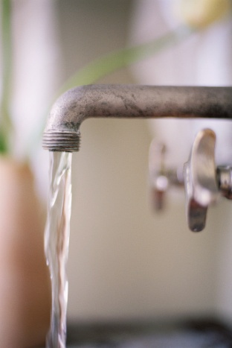
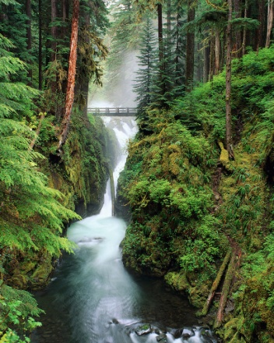
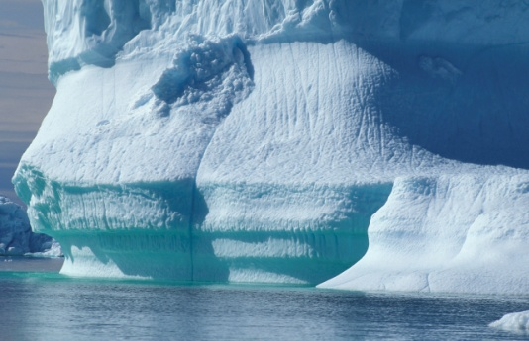
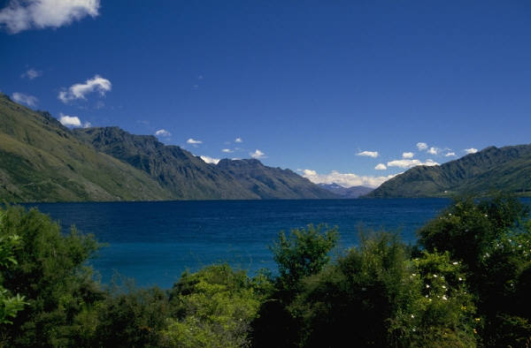
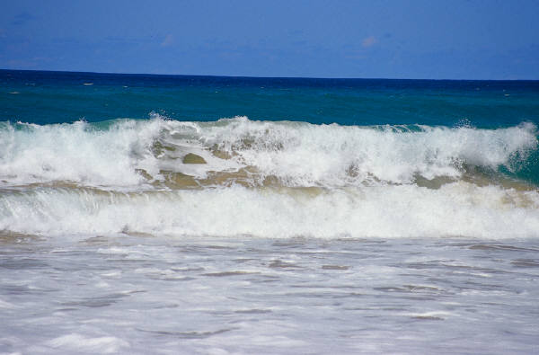
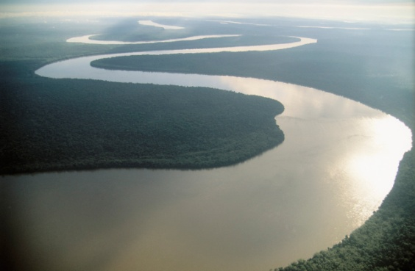
KDE VŠUDE JE VODA ?

Slide 4
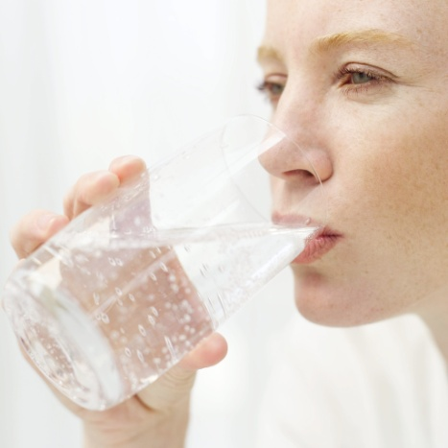
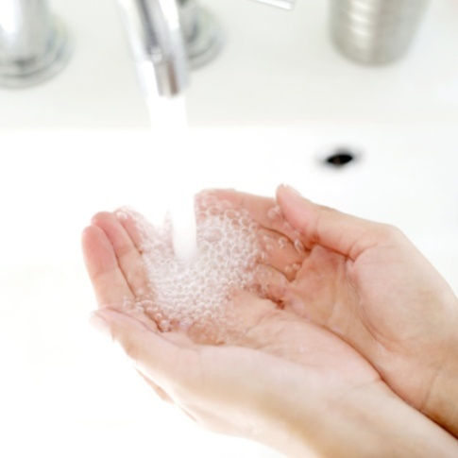
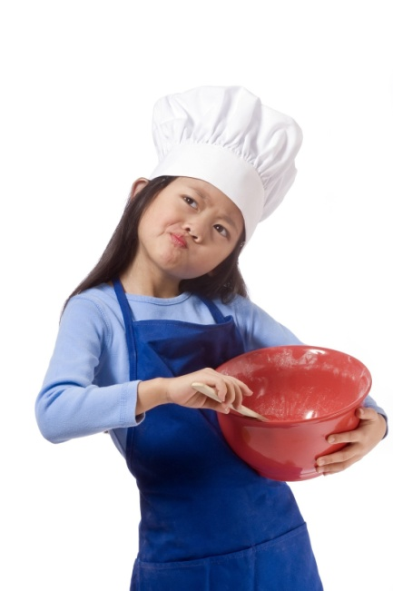
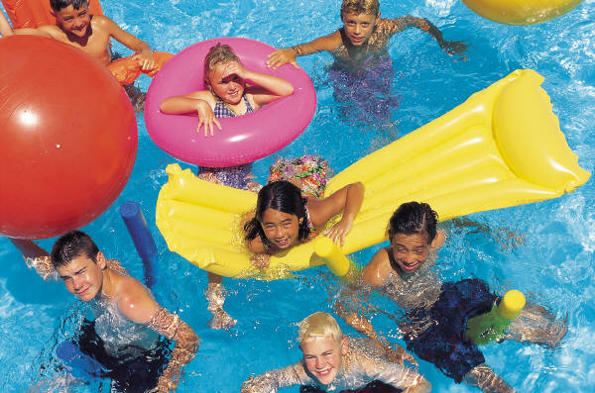
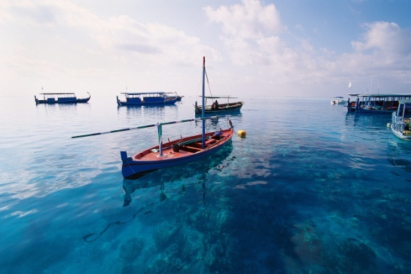
K ČEMU POTŘEBUJEME VODU?

Slide 5
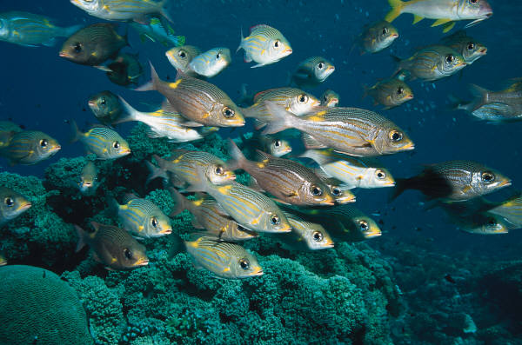

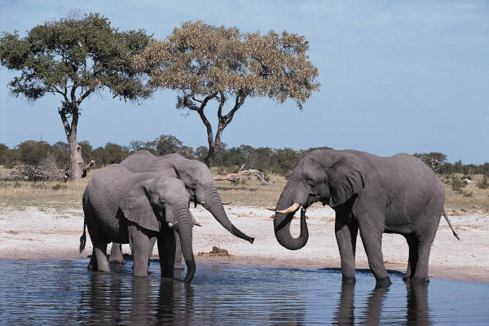
VODU POTŘEBUJÍ TAKÉ
ROSTLINY A ZVÍŘATA

Slide 6

KDYŽ JE VODY HODNĚ NEBO MÁLO
POVODEŇ
POUŠŤ

Slide 7
CITACE
Ilustrace: www.office.microsoft.com

